Slide 1
Конструктор по составлению презентации реализованного лин-проекта по бережливым технологиям

Slide 2
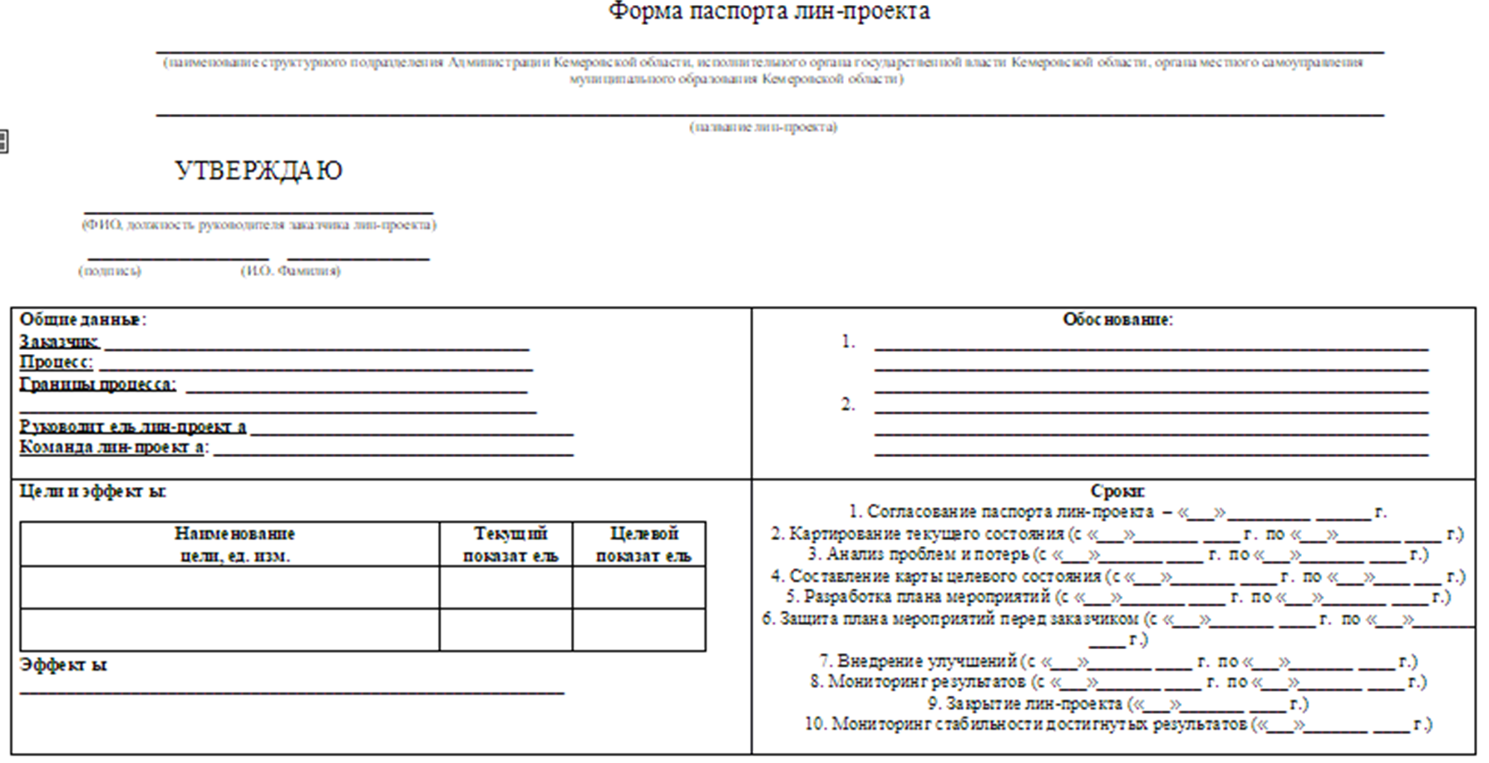
Паспорт проекта
«Наименование проекта»

Slide 3
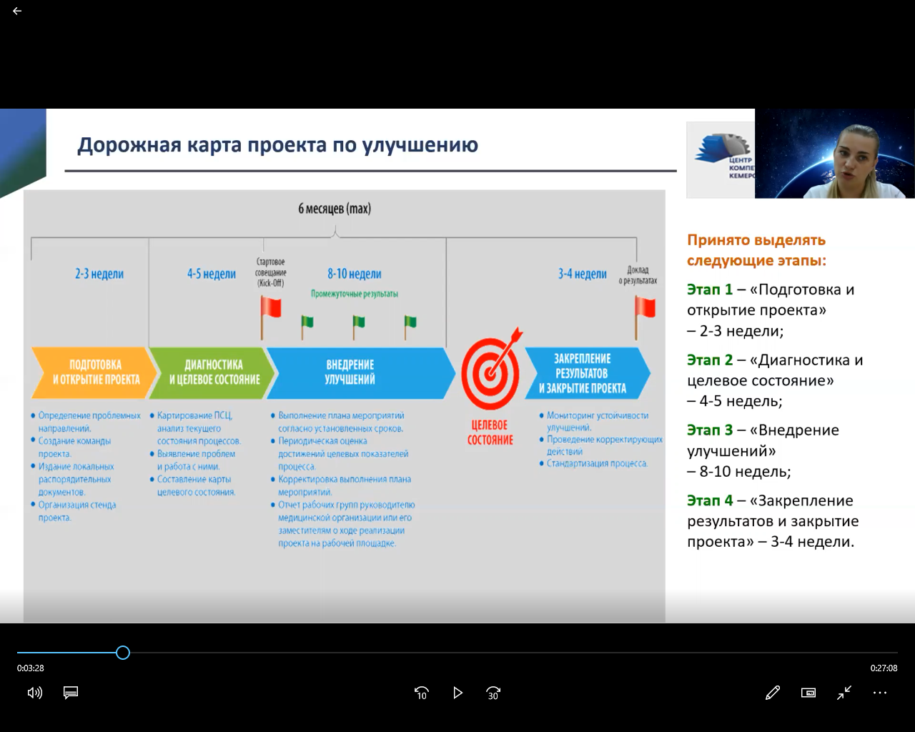

Slide 4


Команда проекта
ФИО – должность – руководитель проекта
ФИО - должность
ФИО - должность
ФИО - должность
ФИО - должность
ФИО – куратор проекта

Slide 5
Карта текущего состояния процесса
Карта, текст-пояснение, фото-материал

Slide 6
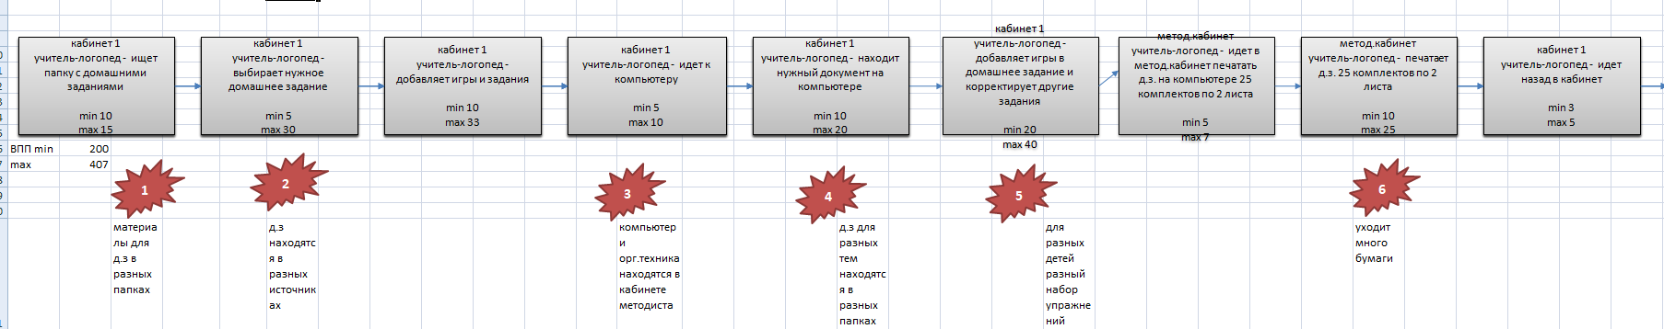
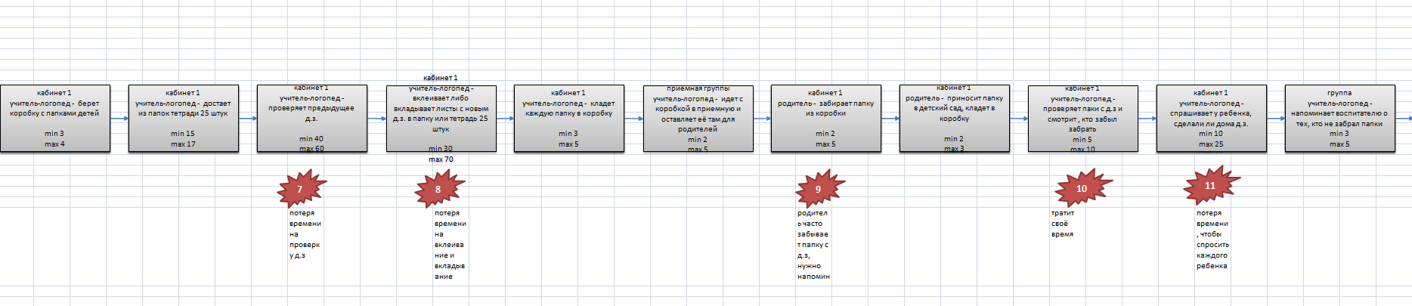
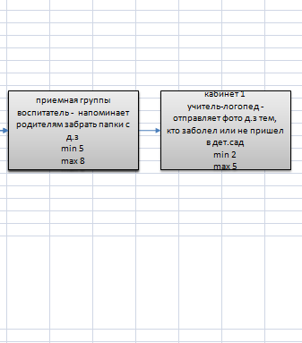
Карта текущего состояния процесса

Slide 7
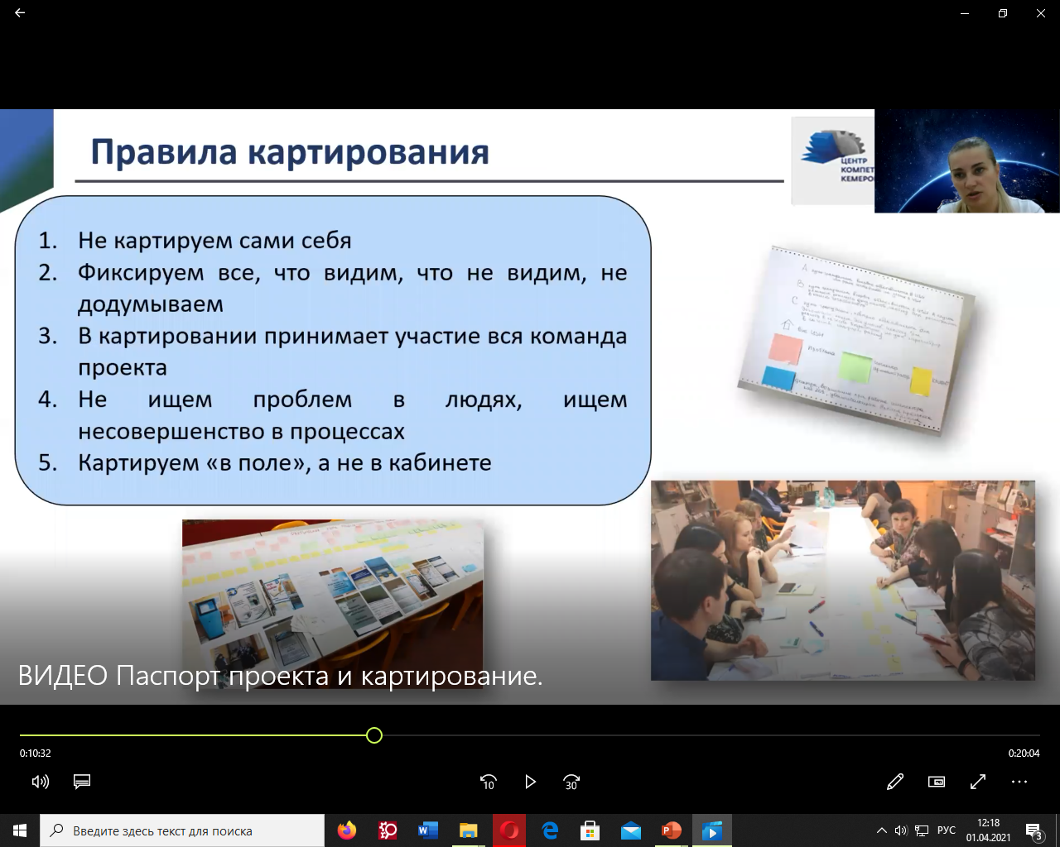
Карта текущего состояния процесса

Slide 8


Пирамида проблем
Количество и перечень проблем
с разбивкой по уровням решения
Проблемы федерального и регионального уровня (следует перечислить)
Проблемы, решаемые организацией

Slide 9
Карта целевого состояния процесса
Карта, текст-пояснение, фото-материал

Slide 10
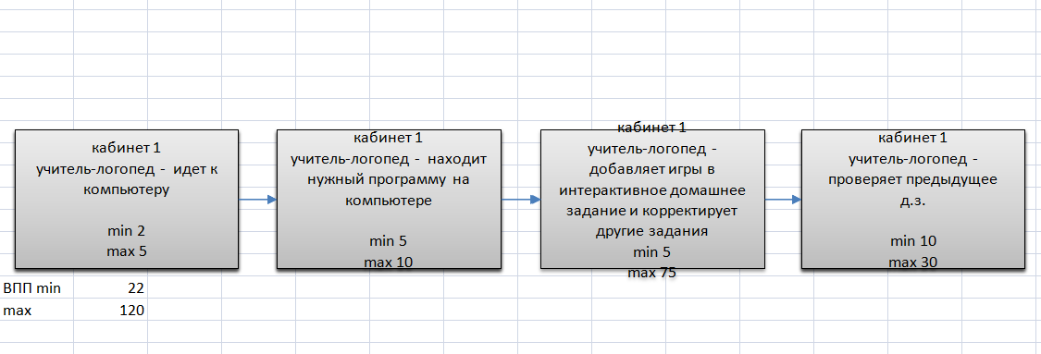
Карта целевого состояния процесса

Slide 11
План мероприятий по устранению проблем
Рекомендуется перечислить основные проблемы, как были решены, посредством какого инструмента выявлена коренная причина, и т.д.
Разместить интересный информативный фото-материал

Slide 12
Достигнутые результаты
пример
Наименование цели (ед.изм) | Текущий показатель | Целевой показатель | Полученный результат, эффект
1.Сокращение времени заполнения и обработки табелей воспитателями групп младшего дошкольного возраста (мин..в мес.) 2. 3. | 1.240 минут. в месяц 2. | 1.Сокращение времени протекания процесса в 2,7 раза; 2. | Соблюдение сроков сдачи табелей; Комфортное профессиональное взаимодействие сотрудников
Рекомендуется наглядно показать достигнутые результаты в сравнении с исходным состоянием с помощью графиков, таблиц, фотографий и т. д.

Slide 13
Достигнутые результаты
Перечислить методы и инструменты бережливого производства, использованные при реализации данного проекта.
фото

Slide 14
Достигнутые результаты
Какие проблемы федерального, регионального, местного уровней
выявлены?
Какие из них удалось решить в результате реализации проекта?

Slide 15
Визуализация
(фотографии «Было» – «Стало»)
Фотографии на 3-4 слайдах, отражающие более значимые решения, за счет которых достигнуты результаты проекта

Slide 16
Визуализация
(фотографии «Было» – «Стало»)
пример
БЫЛО | СТАЛО
Время ожидания в очереди Т_{мин} -1:43 мин., Т_{мах} – 54:38 мин. | Т_{мин} -1:43 мин. , Т_{мах} – 24:04 мин.
Время обслуживания Т_{мин} -35:36 мин., Т_{мах} – 55:33 мин. | Т_{мин} -18:07 мин., Т_{мах} – 50:18 мин.
Электронная очередь – поиск нужного окна. | На талоне отображаются номера окон, принимающих данную услугу.
Документы копировал специалист на приеме документов. | Копирование документов на стойке администраторов + консультирование.
Чековая лента в терминале заканчивается в рабочее время. | Замена чековой ленты до или после рабочего дня.
График приема в 2 смены с 9:00-18:00 и с 11:00-20:00. | Добавление дополнительной смены с 10:00 до 19:00.
Оплата осуществляется через банкоматы или через кассу, принимающую платежи по системе «Город» , только за наличный расчет. | Установили POS терминалы и дополнительные терминалы оплаты.
Отсутствовали стандарты по замене ленты электронной очереди, работе на POS-терминале. | Разработали стандартные операционные карты.

Slide 17
Результаты проекта.
Визуализация
(фотографии «Было» – «Стало»)

Slide 18
Результаты проекта.

Slide 19
Результаты проекта.
Разработанные стандарты (СОК) по внедренным улучшениям
В качестве стандарта также могут быть методические рекомендации, регламент, инструкции, памятки, чек-листы,
фотография рабочего места и т.п.

Slide 20
Проекты ДОО Кузнецкого района
Наименование образовательной организации | Тема проекта | Срок реализации
МБ ДОУ № 209 | Оптимизация процесса подготовки детей к прогулке | 10.2021 – 02.2022
МБ ДОУ № 139 | Оптимизация процесса мытья рук детей | 01.09.2021-30.09.2021
МБ ДОУ № 213 | Сокращение времени при подготовке к занятиям во второй младшей группе | 09.01.2022-31.03.2022
МБ ДОУ № 153 | Улучшение процесса «Утренний фильтр» в ДОУ | 20.01.2022-21.03.2022

